Slide 1
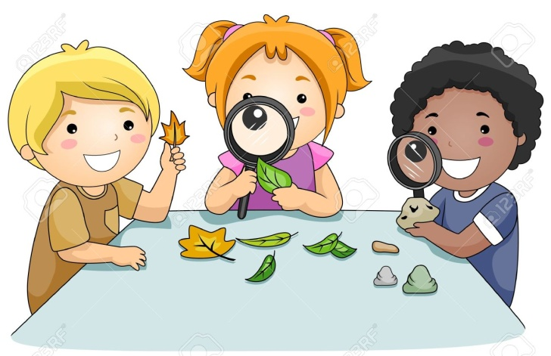
Мастер – класс для родителей
«Познание природы»
Подготовили воспитатели: Шабалина М. Н.
Иванова Ю.
МБДОУ МО г. Краснодар «Детский сад
компенсирующего вида 76»

Slide 2
ЦЕЛЬ: знакомство с методами и приемами формирования предпосылок универсальных учебных действий у старших дошкольников.
http://www.o-detstve.ru
УНИВЕРСАЛЬНЫЕ УЧЕБНЫЕ ДЕЙСТВИЯ
Регулятивные – умение ставить цель, планировать, получать и оценивать результат.
Познавательные - умение осуществлять направленный поиск, обработку и использование информации.
Личностные – умение оценивать себя и других.
Коммуникативные - умение донести свою позицию, понять других, договориться, сделать что-то сообща.

Slide 3
КОМАНДА
наблюдатели
экспериментатор
капитан

Slide 4
Жили-были четыре времени года. Жили они дружно и по очереди правили всем миром: три месяца одно, три месяца - другое, три месяца - третье и три месяца - четвертое.
Но однажды самое холодное время года решило, что оно самое главное и не захотело уступать место. Загрустили под снежным покрывалом растения. Птицы перестали петь песни. Люди устали от холода. Но время года, которое должно сменять холода и вьюги сказало: «Не печальтесь! У меня есть чудо, которое поможет победить холод».

Slide 5
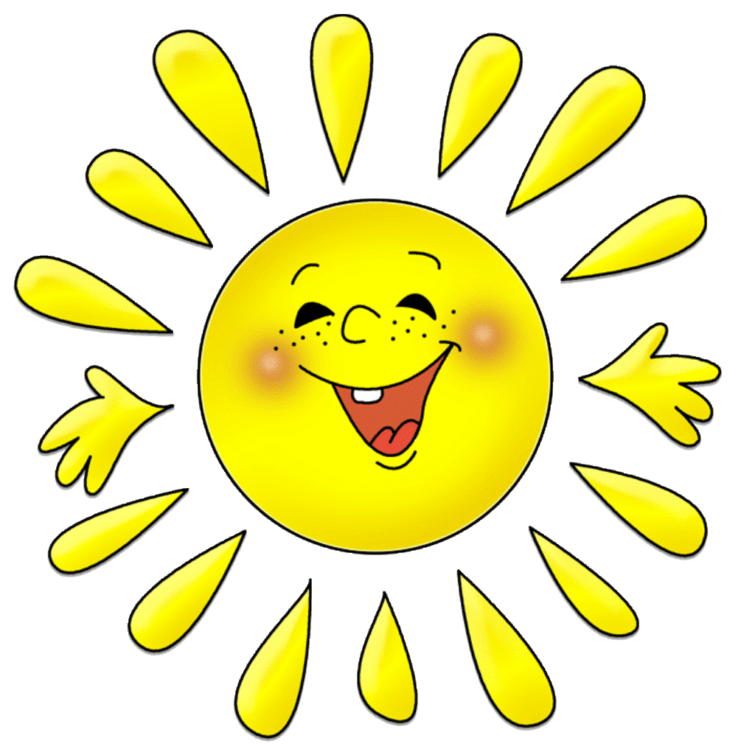
Вопрос 1 Какое чудо поможет Весне победить холод?

Slide 6
Вопрос 2 Опишите наше весеннее солнышко, какое оно?

Slide 7
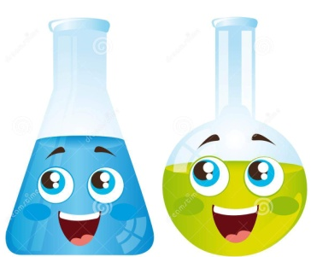
Задание экспериментаторам
Команда 1
Провести эксперимент со снегом и льдом
Команда 2
Выяснить: чистый снег или нет
Команда 3
Как ведут себя в воде снег и лед

Slide 8
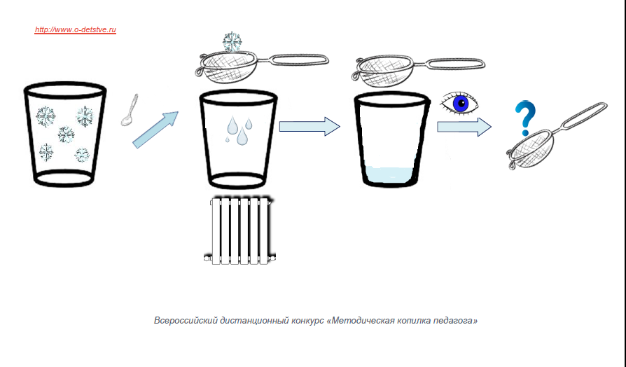

Slide 9
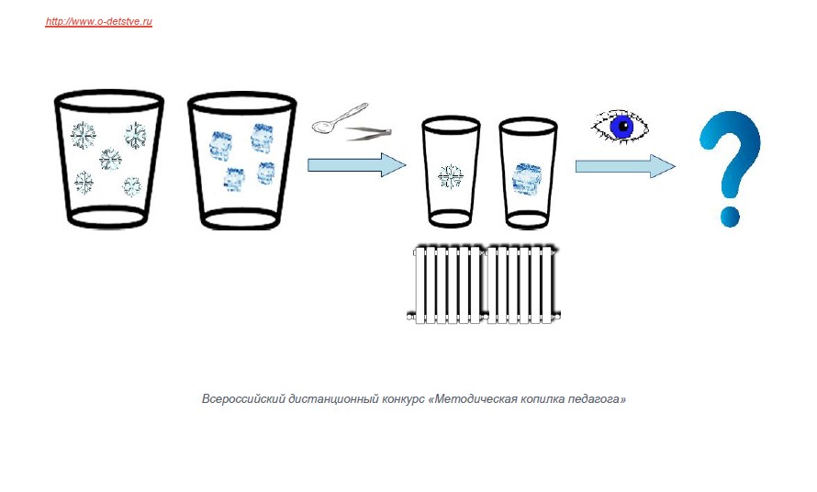

Slide 10
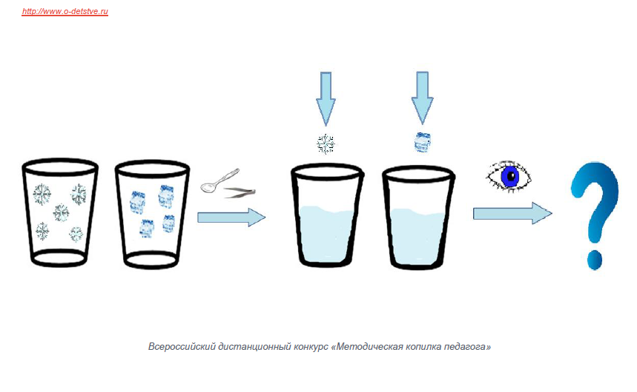

Slide 11
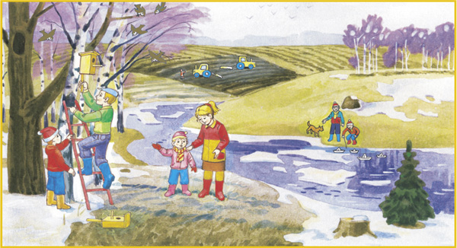
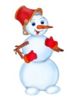

Slide 12
ВЫВОД
познакомились с формами и приемами формирования предпосылок универсальных учебных действий;
развивали монологическую и диалогическую речь;
создавали условия для тех детей, которые нуждаются в помощи и поддержке;
побуждали к самостоятельному принятию решений.

Slide 13
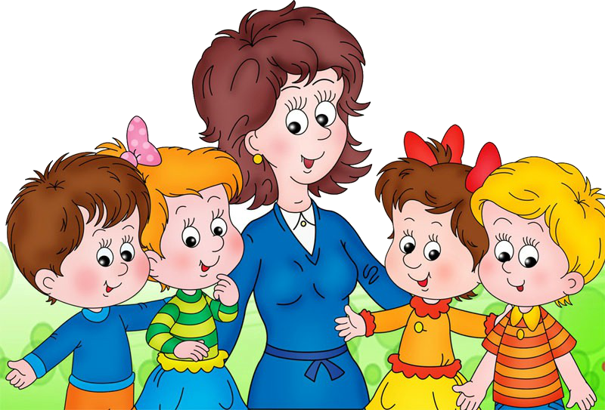
СПАСИБО ЗА ВНИМАНИЕ!

